Slide 1

TOPPING POS

Slide 2
Members
นายศุภวิชญ์ ชาญพิทยานุกูลกิจ 5810450440
นางสาวกานต์สิรี จงไกรจักร 5810450555
นางสาววิชุดา นาเสงี่ยม 5810451039
นายณัฐภัทร บุญยืน 5810450717

Slide 3
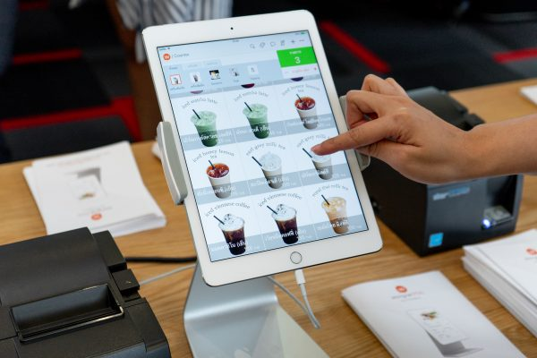
POS

Slide 4
PRODUCT

Slide 5
USER STORY
ID | story
11 | As Cashier I want to login so that entire code to login
12 | As Cashier I want to create new Orders so that get orders from customers
13 | As Cashier I want to reset Orders so that remove the wrong order
14 | As Cashier I want to see a daily summary of all orders so that report sales products in this day

Slide 6



PERSONAS
เจ้าของร้านกาแฟ (หนุ่มไฟแรง)
ชื่อ นาย วรชัย สมพร
อายุ 30 ปี
จบการศึกษา บริหารธุรกิจ
ต้องการเปิดร้านขายชานมไข่มุก เนื่องจากไม่อยากให้ลูกค้ารอ ก็เลยต้องการให้ พนักงานรับออเดอร์ได้อย่างรวดเร็ว และยืดหยุ่นคือสามารถเพิ่มแก้ไขลบออเดอร์และ Topping ได้ ดูออเดอร์ทั้งหมดได้
พนักงานร้านกาแฟ (ชายสูงวัย)
ชื่อ นายธนากร ใจประเสริฐ
อายุ 45 ปี
จบการศึกษา ชั้นมัธยมศึกษาปีที่ 6
ไม่ถนัดในการใช้โปรแกรมที่มีความซับซ้อนมาก ต้องการหน้าน้อยๆ ต้องการรับออเดอร์ได้อย่างรวดเร็ว กดได้ในไม่กี่คลิ๊ก รับออเดอร์จบได้ในหน้าเดียว
พนักงานร้านกาแฟ (หญิงวัยรุ่น)
ชื่อ นางสาว สุธาสินี อยู่รอด
อายุ 24 ปี
จบการศึกษา ปวช.
นิสัย เป็นคนใจเย็น กลัวจะทำงานผิดพลาด ต้องเสียเวลาตรวจงานหลายครั้ง ทำให้ลูกค้ารอนาน ต้องการโปรแกรมที่สะดวกต่อการตรวจทาน มีรายละเอียดให้ดู

Slide 7
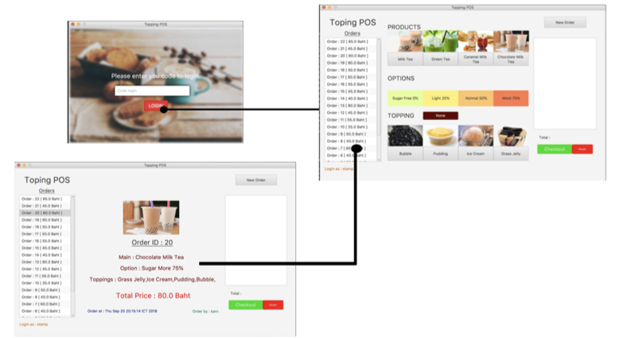
UI FLOWS

Slide 8
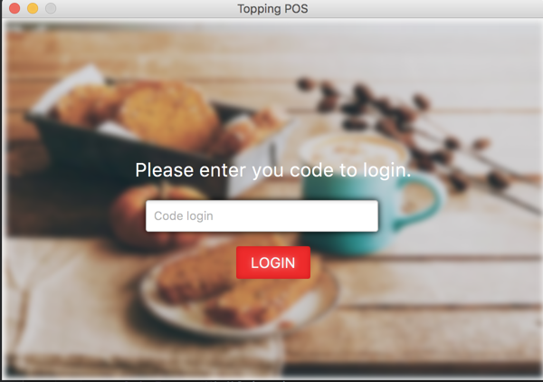
UI FLOW ID 1 : LOGIN

Slide 9
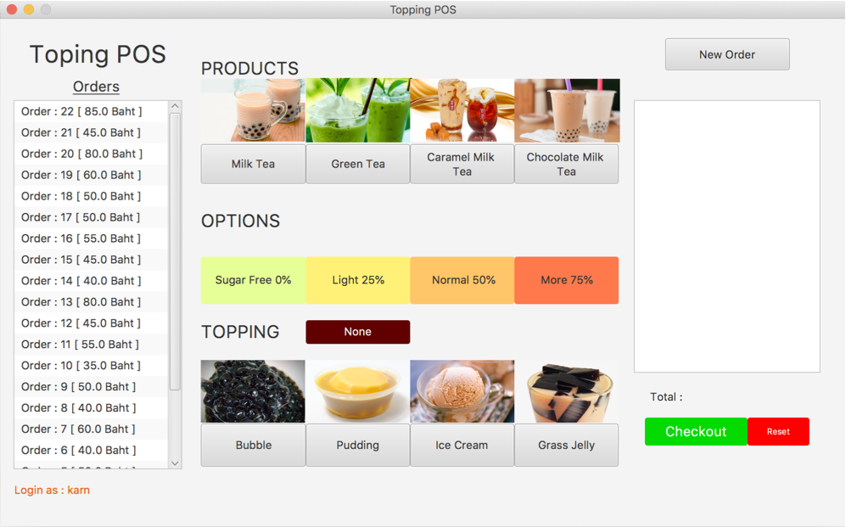
UI FLOW ID 2 : CREATE NEW ORDER

Slide 10
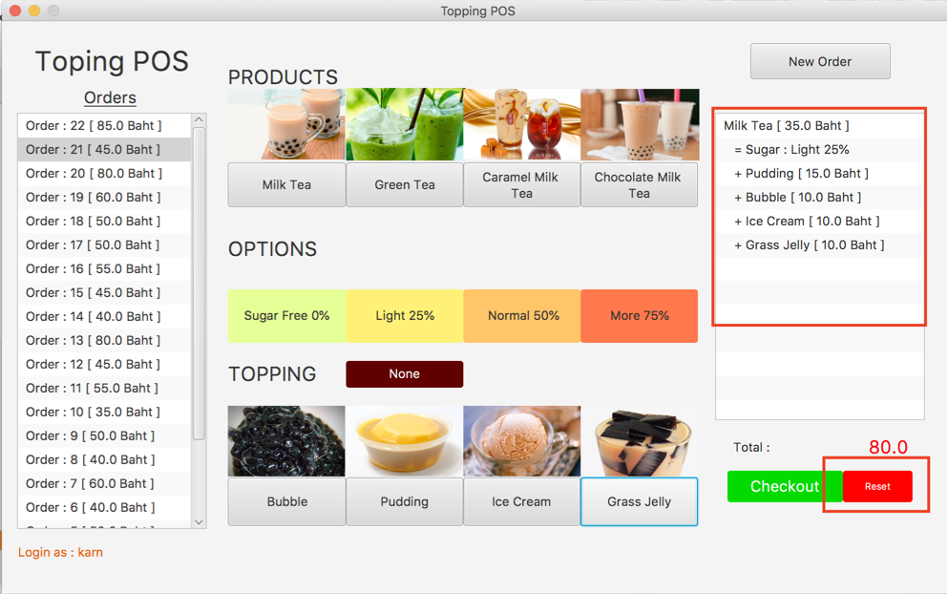
UI FLOW ID 3 : RESET ORDER

Slide 11
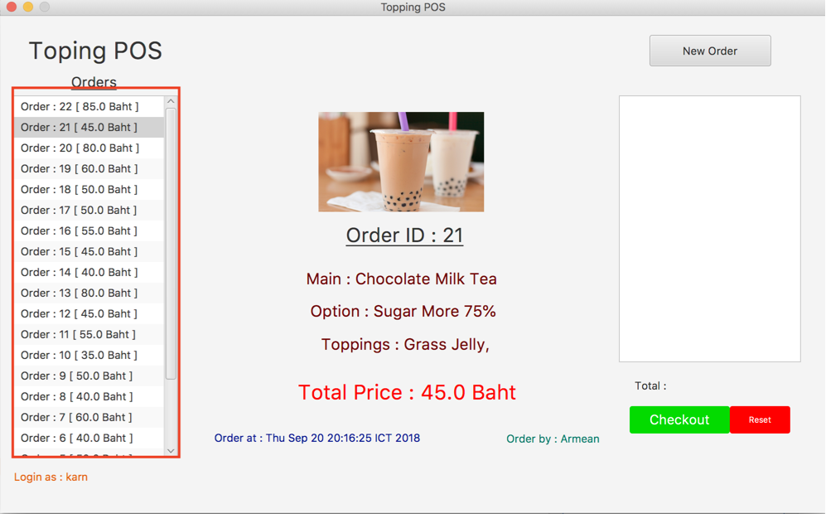
UI FLOW ID 4 : SEE A DAILY SUMMARY OF ALL ORDER

Slide 12
DEMO

Slide 13
PROCESS

Slide 14
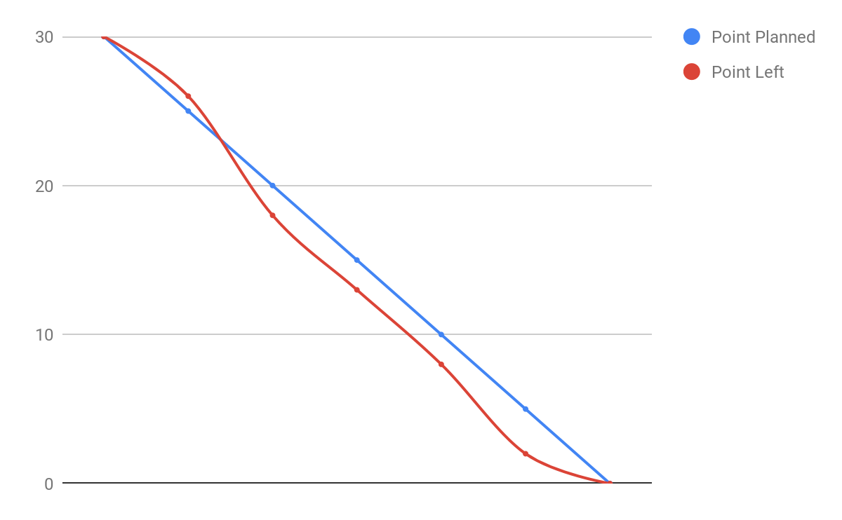
BURNDOWN CHART

Slide 15
กระบวนการที่ทำแล้วคิดว่า ดี ควรจะทำต่อ (continue doing)
ออกแบบ UI ก่อนทำให้ออกแบบ Database ได้สะดวกยิ่งขึ้น และทำให้ขั้นตอนการ Coding ง่ายมากขึ้น
การเขียนโปรแกรมแบบ MVC ทำให้ Coding ได้เร็วขึ้น

Slide 16
ปัญหาในการทำงาน และไม่ควรทำต่อ (stop doing)
ออกแบบ Database ไม่ดีพอ ทำให้ไม่ยืดหยุ่นมากพอ เช่น มีตางราง MainProduct กับ Toppings แต่ไม่มีตาราง Option

Slide 17
สิ่งที่ควรจะทำเพิ่มเติม (start doing)
Create/edit/delete main new product
Create/edit/delete options
Create/edit/delete Topping
See a summary of all orders

Slide 18
THANKS!

